Slide 1
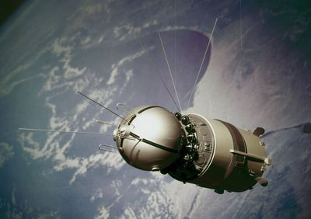
НЕБЕСНАЯ МЕХАНИКА
Поместив Землю в центр Солнечной системы, Коперник полагал, что планеты движутся равномерно по окружностям. Но к XVI в. с повышением точности астрономических наблюдений стало ясно, что теория движения планет требует уточнения.
ЗАКОНЫ ДВИЖЕНИЯ ПЛАНЕТ

Slide 2
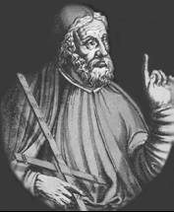
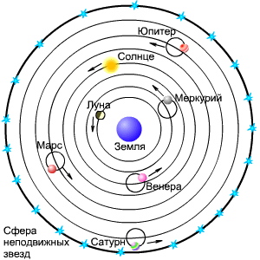
С древнейших времен считалось, что небесные тела движутся по «идеальным кривым» - окружностям.
Клавдий Птолемей
(ок. 90 – ок. 160)
Геоцентрическая система Птолемея

Slide 3
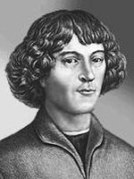
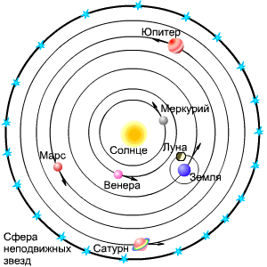
В теории Николая Коперника, создателя гелиоцентрической системы мира, круговое движение также не подвергалось сомнению.
Николай Коперник
(1473–1543)
Гелиоцентрическая система мира Коперника

Slide 4
Цель нашего урока
Большую роль сыграли наблюдения великого датского астронома Тихо Браге (1546-1601). В течение многих лет он изучал движение планет в специально выстроенной обсерватории. Его наблюдения отличались высокой точностью, несмотря на то что учёный смотрел на небесные тела невооружённым глазом.
ВЫ УЗНАЕТЕ:
По каким законам движутся планеты.
Как определить массы планет по элементам их движения.
ВСПОМНИТЕ:
Что такое эллипс и каковы его основные элементы?
Как формулируется закон всемирного тяготения?

Slide 5
Продумай …
В 1,5 раза
3.1
Козерог
3.2

Slide 6
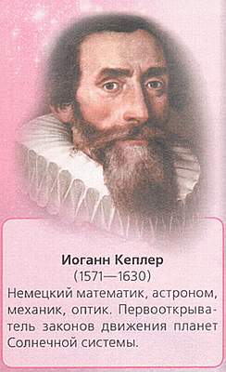
Законы Кеплера
Иоганн Кеплер изучал движение Марса по результатам многолетних наблюдений датского астронома Тихо Браге.

Slide 7
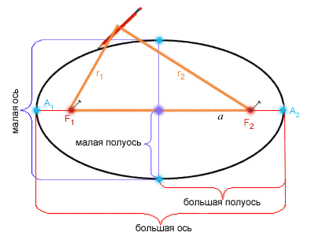
Эллипс определяется как геометрическое место точек, для которых сумма расстояний от двух заданных точек (фокусов F1 и F2) есть величина постоянная и равная длине большой оси. Линия, соединяющая любую точку эллипса с одним из его фокусов, называется радиусом-вектором этой точки.
Иоганн Кеплер обнаружил, что орбита Марса не окружность, а эллипс.
Степень отличия эллипса от окружности характеризует его эксцентриситет, равный
отношению расстояний между фокусами к большой оси:
е = F1F2 / A1A2.
При совпадении фокусов (е = 0) эллипс превращается
в окружность.

Slide 8
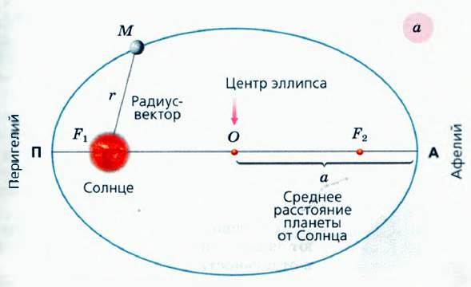
Первый закон Кеплера
Орбита каждой планеты есть эллипс, в одном из фокусов которого находится Солнце.
Обобщенный закон:
Под действием силы притяжения одно небесное тело движется в поле тяготения другого небесного тела по одному из конических сечений — кругу, эллипсу, параболе или гиперболе.
Движение естественных и искусственных спутников вокруг планет, движение одной звезды вокруг другой в двойной системе также подчиняются этому закону Кеплера.
Перигельное расстояние q = а( 1 - e),
афельное расстояние Q = а( 1 + е).

Slide 9
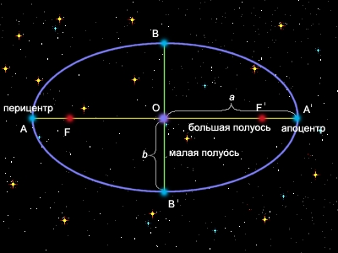
Эксцентриситет характеризует степень вытянутости эллипса.
Эксцентриситеты
орбит планет невелики.
Наименьший
эксцентриситет имеет
орбита Венеры (е=0,007),
Наибольший –
орбита Плутона (е=0,247)

Slide 10
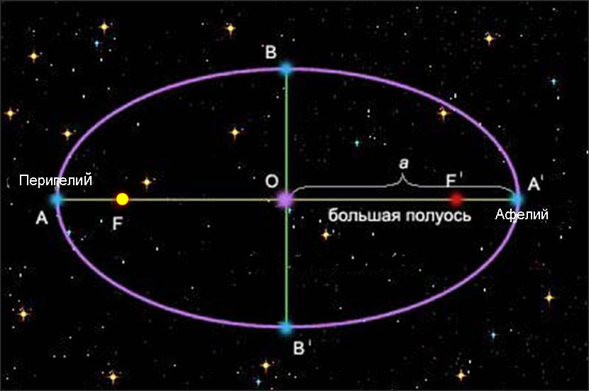
Большая полуось орбиты планеты – это ее среднее расстояние от Солнца.
Среднее расстояние Земли от Солнца принято в астрономии за единицу расстояния и называется астрономической единицей:
1 а.е. = 149 600 000 км.
Ближайшую к Солнцу точку орбиты называют перигелием (греч. пери – возле, около; Гелиос – Солнце), а наиболее удаленную – афелием (греч. апо – вдали).

Slide 11
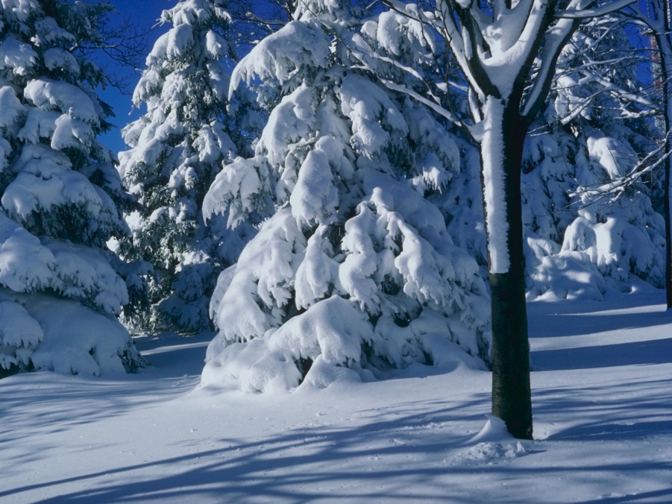
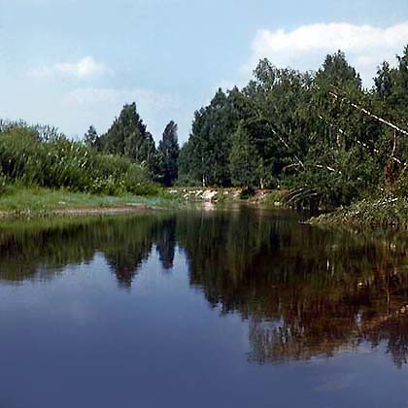
Следствие
Планеты могут находиться на разных
расстояниях от Солнца.
Зимой Земля ближе к Солнцу,
а летом – дальше.

Slide 12
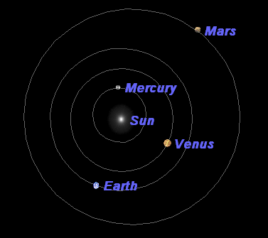
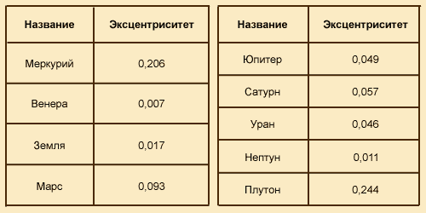
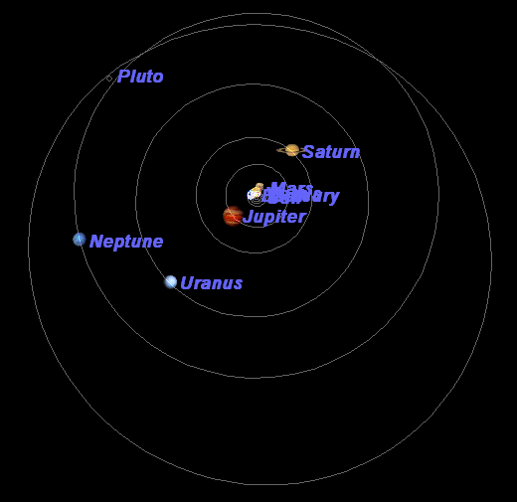
Орбиты планет – эллипсы, мало отличающиеся от окружностей, так как их эксцентриситеты малы.

Slide 13
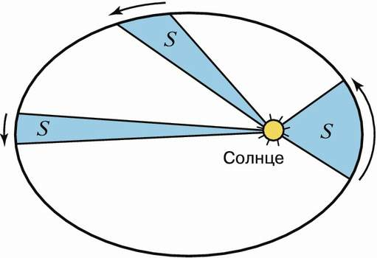
Второй закон Кеплера (закон площадей)
Радиус – вектор каждой планеты описывает за равное время равные площади.
второй закон Кеплера определяет изменение скорости планеты при её движении по орбите: скорость тем больше, чем планета ближе к Солнцу

Slide 15
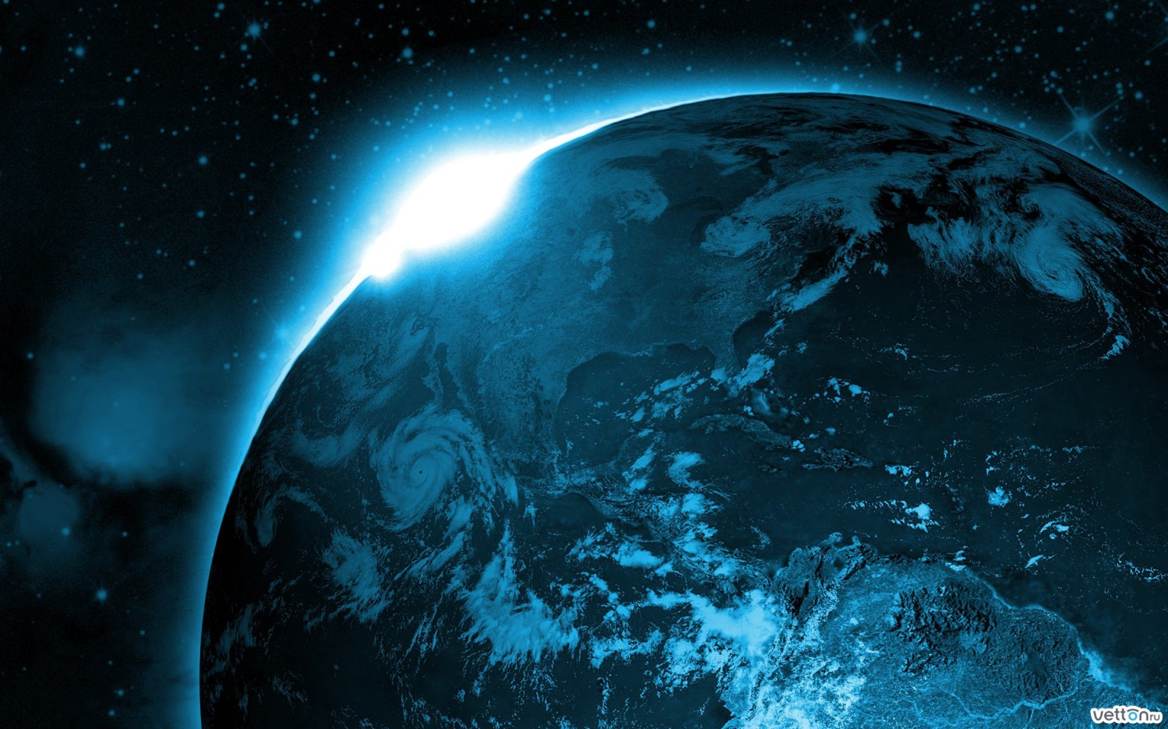
Следствие
Планеты по орбите
движутся не равномерно:
В перигелии
скорость планеты наибольшая,
в афелии -наименьшая.

Slide 16
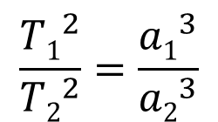
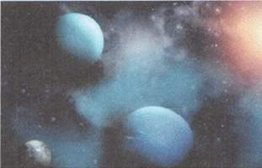
Третий закон Кеплера
Квадраты периодов обращения планет относятся как кубы больших полуосей их орбит.
В выражение третьего закона Кеплера не входят значения эксцентриситетов орбит. Поэтому, какую бы вытянутость эллиптические орбиты ни имели, при равных больших полуосях орбит периоды обращения по ним одинаковы.
Кеплер не учитывал массы планет. И. Ньютон, опираясь на закон всемирного тяготения, вывел третий обобщённый закон Кеплера, который математически записывается так:

Slide 17
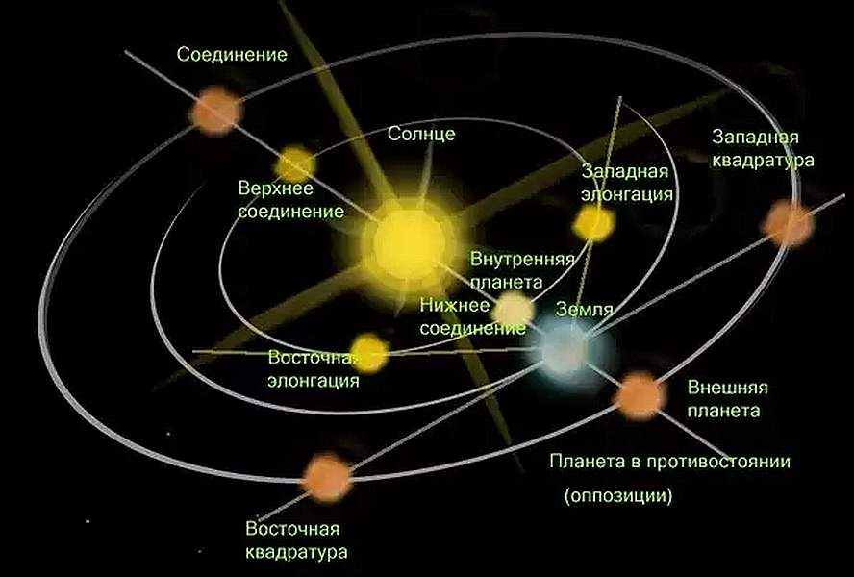
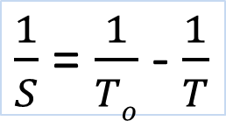
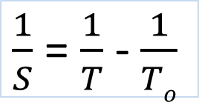
Синодический период
Синодический период – промежуток времени между двумя последовательными одноимёнными конфигурациями планет (например, верхним соединением). Звёздный (или сидерический) период – период обращения планеты вокруг Солнца по отношению к звёздам.
Для верхних планет
Для нижних планет

Slide 18
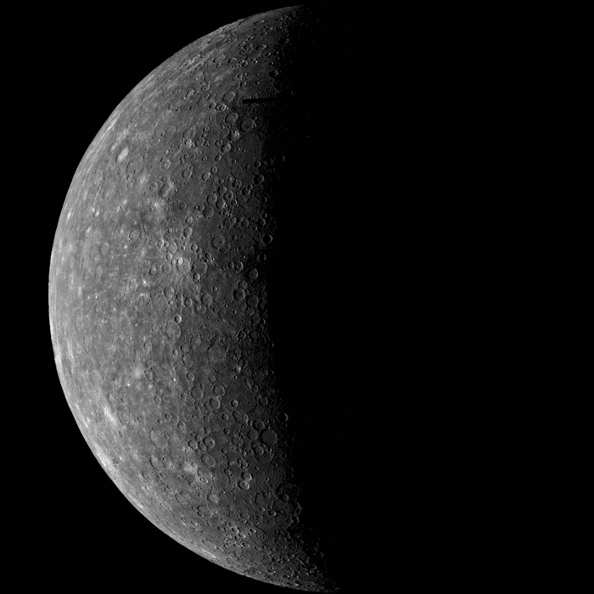
Следствие
Чем дальше находится
планета от Солнца,
тем больше её
период обращения.

Slide 19
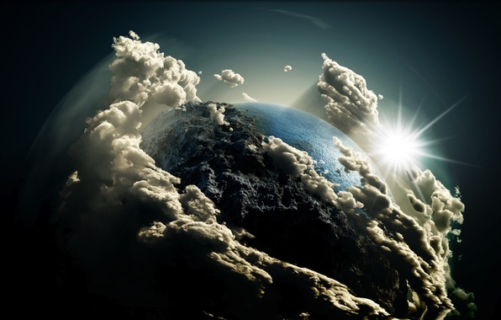
Для Земли
Т=1звёздный год,
а=1 а.е.,
Поэтому Т²=а³
для любой планеты.

Slide 20
Картина мира по Кеплеру

Slide 21
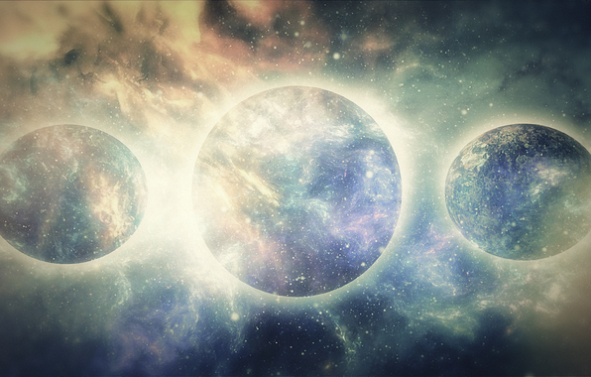
Применение
Теория движения планет, изложенная Кеплером полностью применима к движению искусственных спутников Земли и космических кораблей.

Slide 22
Квадраты сидерических периодов обращений двух планет относятся как кубы больших полуосей их орбит.
Кеплер исследовал движения всех известных в то время планет и эмпирически вывел три закона движения планет относительно Солнца.
Первый закон Кеплера
Каждая планета движется по эллипсу, в одном из фокусов которого находится Солнце.
Второй закон Кеплера
Радиус-вектор планеты за равные промежутки времени описывает равные площади.
Третий закон Кеплера

